Slide 1
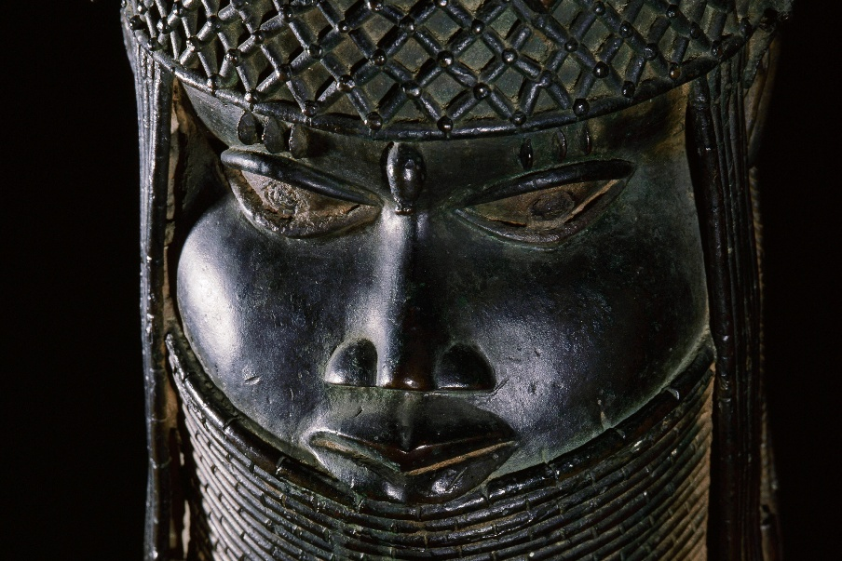
Tarddiad annisgwyl efyddau Benin
Newyddion am ymchwil gwyddoniaeth
Sleid gan Neil Goalby. Ar gael yn rsc.li/4udHzd7
Mae efyddau Benin yn waith celf gan bobl Edo Gorllewin Affrica o’r 16eg i’r 19eg ganrif. Mae astudiaeth newydd wedi dangos eu bod wedi cael eu gwneud o freichledau wedi’u toddi. Mae’r breichledau yn gylchoedd aloi a oedd yn cael eu defnyddio fel arian yng Ngorllewin Affrica gan gaethfasnachwyr Ewropeaidd a masnachwyr eraill. Roedd yr aloion wedi’u gwneud o bres yn bennaf, yn cynnwys copr a sinc. Roedd rhai yn efydd, yn cynnwys copr a thun. Ymchwiliodd y gwyddonwyr i freichledau wedi’u hadfer o longddrylliadau yn yr Iwerydd, gan ganfod lefelau hybrin tebyg o blwm, arsenig, nicel a bismwth. Canfyddon nhw hefyd fod cyfansoddiad y copr yn cyfateb i fwynau copr wedi’u mwyngloddio yn yr Almaen fodern.
© Werner Forman/Universal Images Group/Getty Images
Mae efyddau Benin yn gofnod o hanes Teyrnas Benin
Cwestiynau
Beth yw aloi? Pa fetelau mae efydd a phres yn eu cynnwys fel arfer? Awgrymwch pam mae archwilio symiau’r metelau hybrin wedi helpu gwyddonwyr i ddod i gasgliadau am efyddau Benin.
Notes:
Mae’r sleid hon yn crynhoi erthygl ddiweddar a gyhoeddwyd gan Chemistry World. Defnyddiwch hwn fel man cychwyn gwers wrth addysgu aloion.
Atebion
Mae aloi yn gymysgedd o fetelau.
Copr a sinc yw pres yn bennaf. Copr a thun yw efydd yn bennaf.
Mae cyfansoddiad lefelau isel o fetelau hybrin yn aml yn unigryw i aloion sydd wedi’u gwneud o wahanol ffynonellau, ac maent yn gallu gweithredu fel ôl bys. Mae cyfansoddiad efyddau Benin yn debyg i gyfansoddiad y breichledau gafodd eu canfod yn y llongddrylliadau.

